Slide 1
과제명 (심(心)비서)
부제 (YOLOv7를 활용한 HTP 데이터 분석기반 아동심리분석 및 케어 서비스)
화면설계서
팀명 : 삼삼이이
팀장: 장영주
팀원 : 박화연 / 김한송 / 양진영
2023. 06. 09

Slide 2
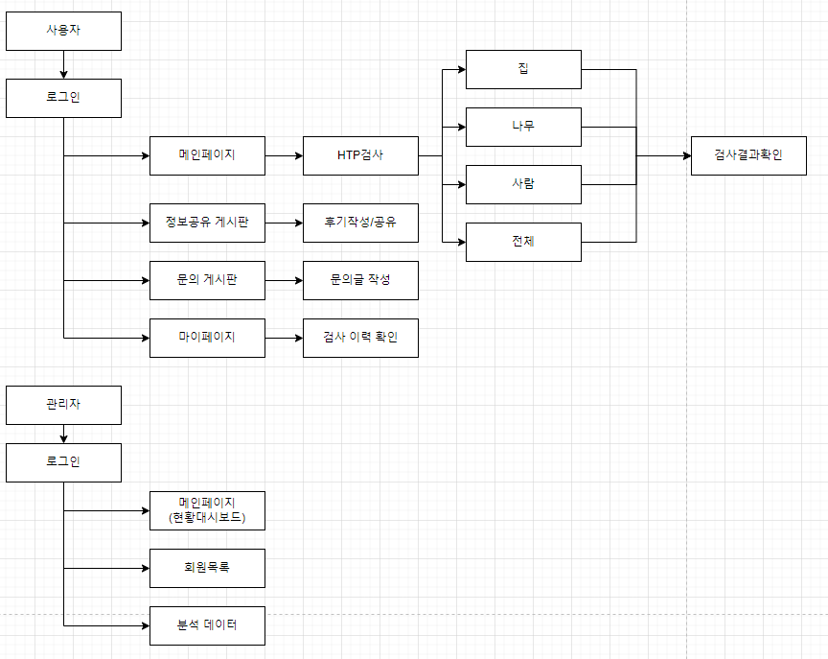
서비스 흐름도

Slide 3
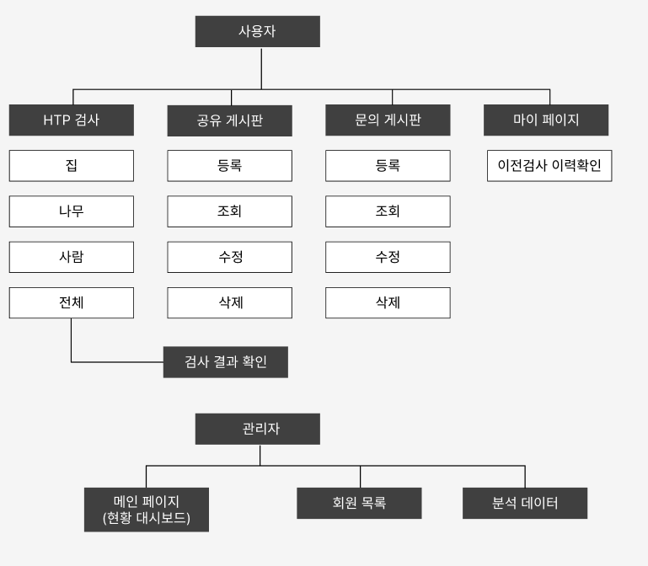
메뉴 구성

Slide 4
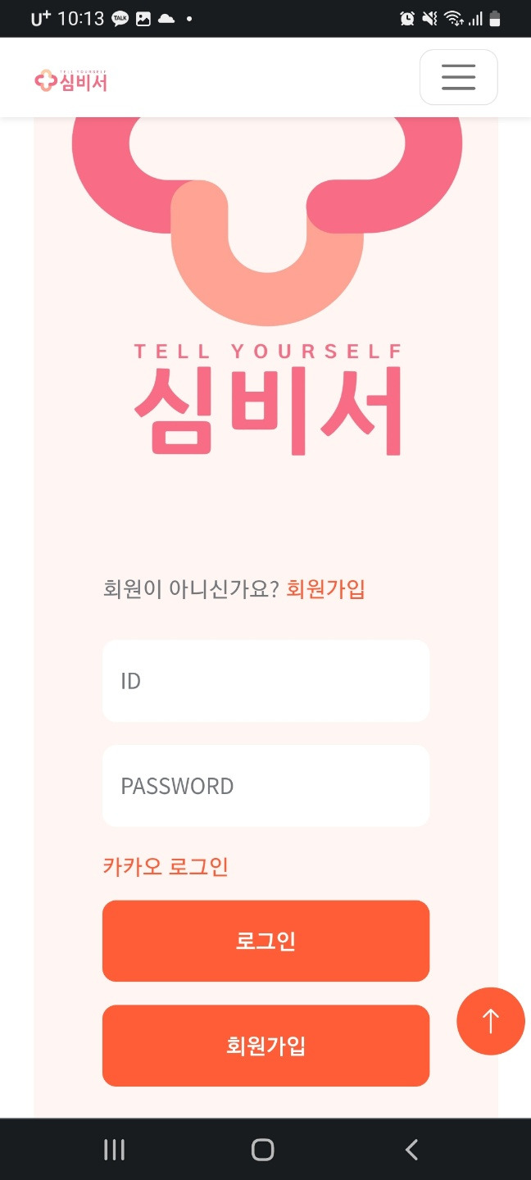
과제명
심(心)비서
아동 심리 분석 서비스
화면이름
로그인 페이지
화면코드
login_01
①
작성자
팀장 – 장영주 / 팀원 - 양진영
②
③
유의사항
④
⑥
⑤
화면설명
- ① 아이디 입력
- ② 비밀번호 입력
- ③ 카카오 로그인
- ④ 심비서 로그인
- ⑤ 회원가입
- ⑥ 상단 버튼(화면 최상단으로 이동)

Slide 5
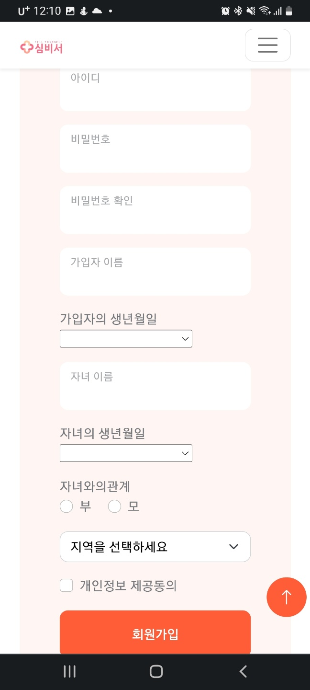
과제명
심(心)비서
아동 심리 분석 서비스
①
②
화면이름
③
회원가입 페이지
④
화면코드
⑤
join_01
⑥
작성자
⑦
팀장 – 장영주 / 팀원 - 양진영
⑧
유의사항
⑨
⑩
⑪
화면설명
- ① 아이디 입력
- ② 비밀번호 입력
- ③ 비밀번호 확인
- ④ 가입자의 이름
- ⑤ 가입자의 생년월일
- ⑥ 자녀의 이름
- ⑦ 자녀의 생년월일
- ⑧ 자녀와의 관계
- ⑨ 가입자의 지역 선택
- ⑩ 개인정보 동의
- ⑪ 회원가입(성공시 main_01로이동)

Slide 6
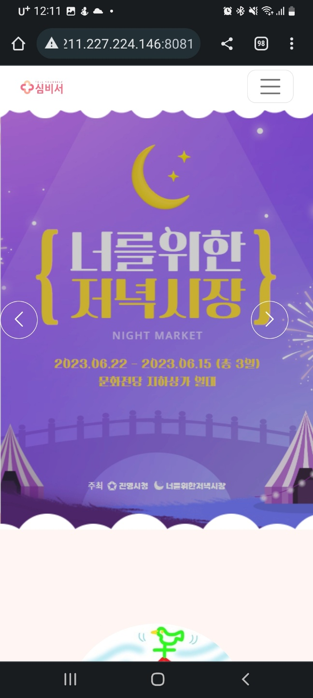
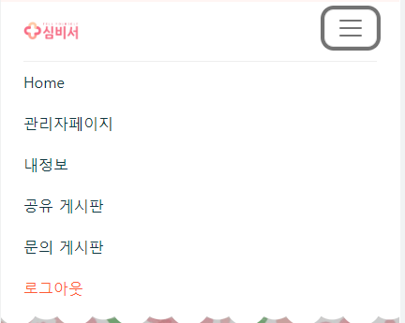
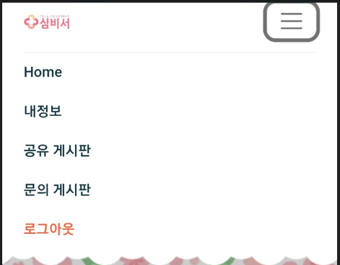
③
과제명
심(心)비서
아동 심리 분석 서비스
②
⑤
⑥
화면이름
메인 페이지
①
④
화면코드
main_01
작성자
팀장 – 장영주 / 팀원 - 양진영
유의사항
화면설명
- ① 상단배너
- ② 상단메뉴(관리자로 로그인 했을 시)
- ③ 메뉴바(관리자로 로그인 했을 시)
- ④ 메뉴바(일반 회원이 로그인 했을 시)
- ⑤ 관리자 페이지(master_main_01로 이동)
- ⑥ 내정보(mypage_01로 이동)

Slide 7
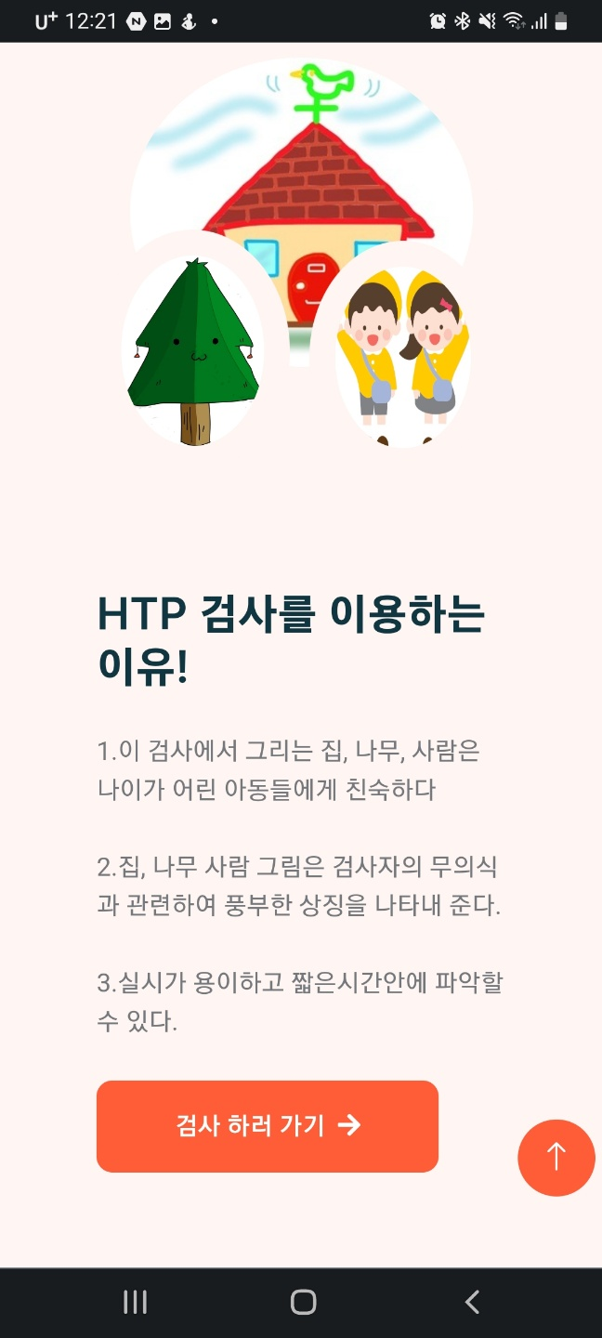
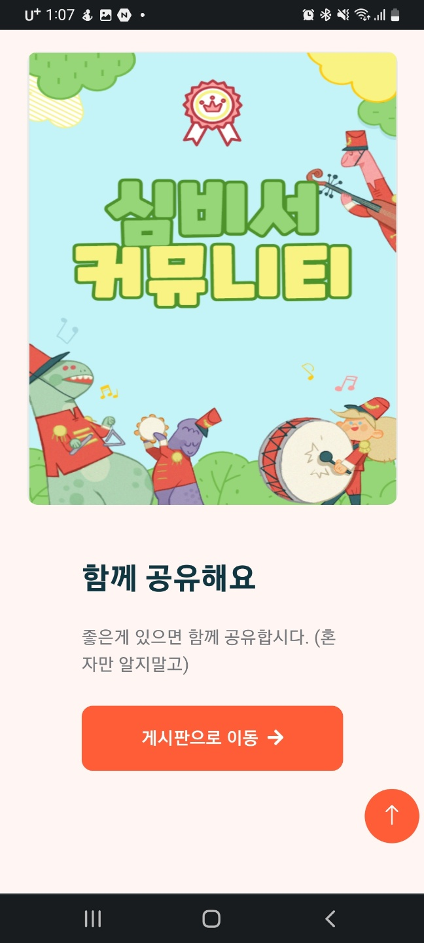
과제명
심(心)비서
아동 심리 분석 서비스
화면이름
메인 페이지
화면코드
main_01
작성자
팀장 – 장영주 / 팀원 - 양진영
유의사항
②
①
화면설명
- ① 검사버튼(test_01로 이동)
- ② 게시판이동 버튼(board_01로 이동)

Slide 8
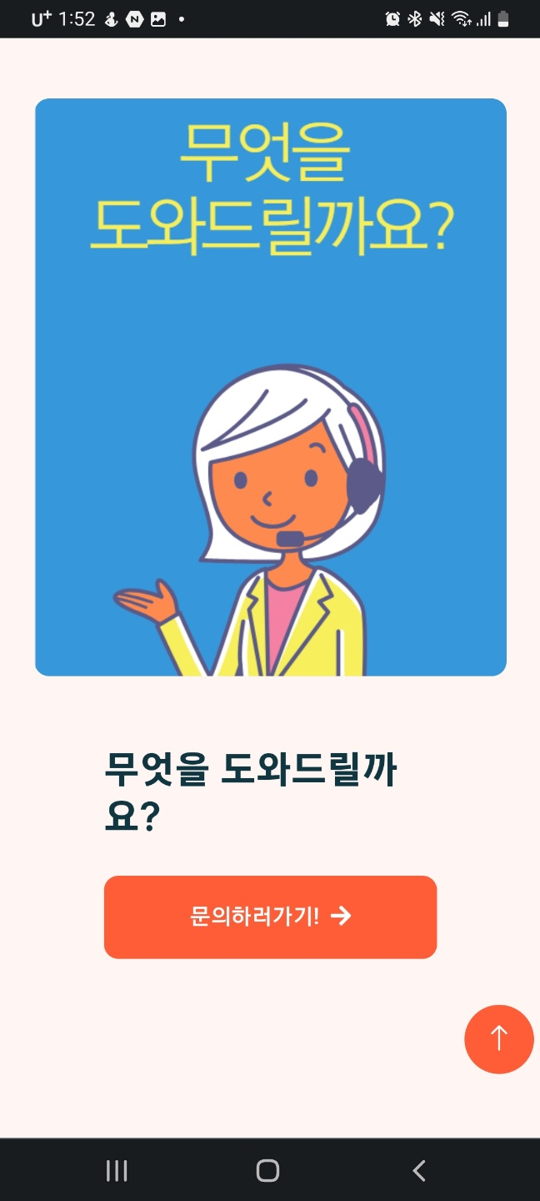
과제명
심(心)비서
아동 심리 분석 서비스
화면이름
메인 페이지
화면코드
main_01
작성자
팀장 – 장영주 / 팀원 - 양진영
①
유의사항
화면설명
- ① 문의페이지 이동버튼(Inquire_01로 이동)

Slide 9
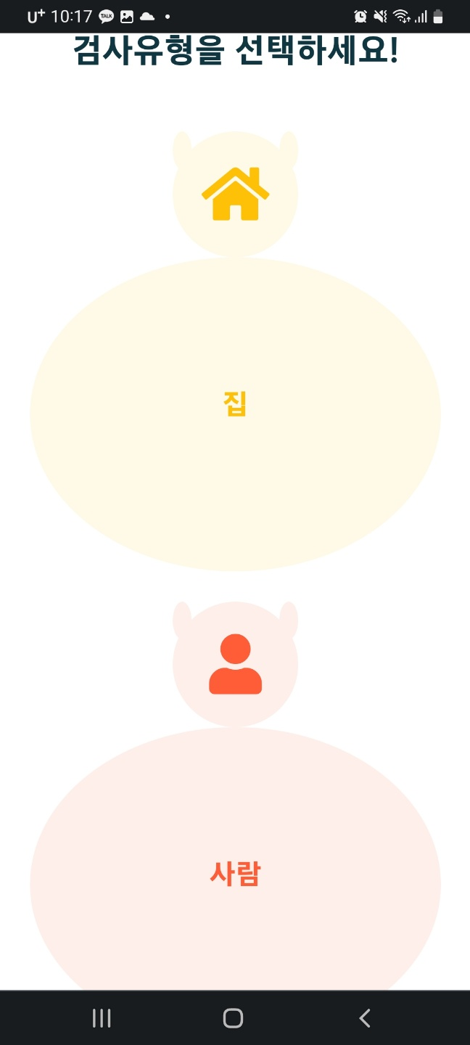
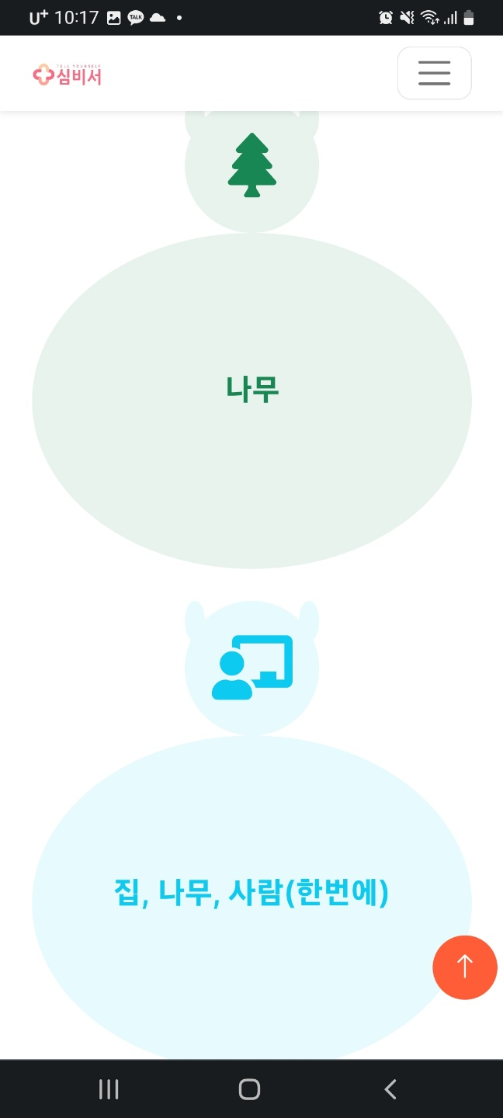
과제명
심(心)비서
아동 심리 분석 서비스
③
①
화면이름
검사유형 선택 페이지
화면코드
check_01
작성자
④
②
팀장 – 장영주 / 팀원 - 양진영
유의사항
화면설명
- ① 집버튼(test_01로 이동)
- ② 사람버튼(test_01로 이동)
- ③ 나무버튼(test_01로 이동)
- ④ 전체버튼(test_01로 이동)

Slide 10
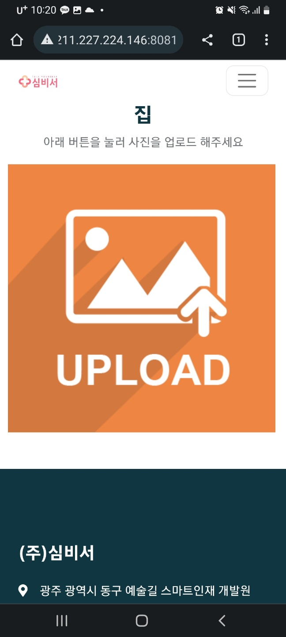
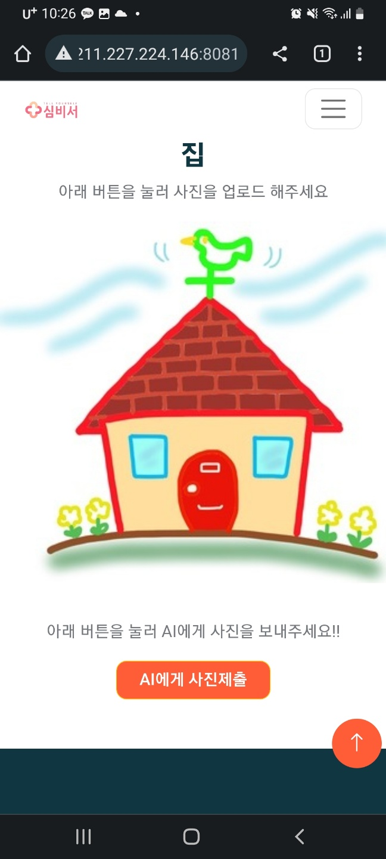
과제명
심(心)비서
아동 심리 분석 서비스
화면이름
검사 페이지
①
화면코드
test_01
작성자
팀장 – 장영주 / 팀원 - 양진영
유의사항
②
화면설명
- ① 이미지 업로드 창(클릭시 카메라, 이미지중 선택해서 해당이미지를 보여주고 사진 제출 버튼 생성)
- ② 사진 제출 버튼(이미지 업로드 창에 이미지를 서버로 전송)

Slide 11
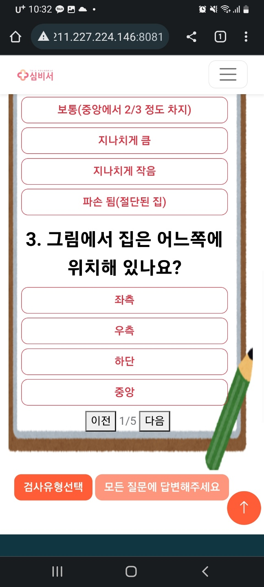
과제명
심(心)비서
아동 심리 분석 서비스
화면이름
①
검사 페이지
화면코드
test_01
작성자
팀장 – 장영주 / 팀원 - 양진영
②
유의사항
③
④
화면설명
- ① 설문조사 폼
- ② 설문조사 이전 다음버튼
- ③ 검사유형선택버튼(check_01로 이동)
- ④ 검사완료버튼(설문폼 작성완료시 버튼 활성화 test_result_01로 이동)

Slide 12
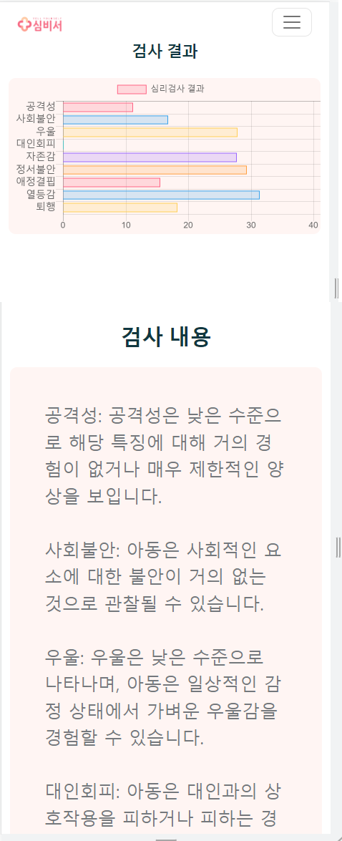
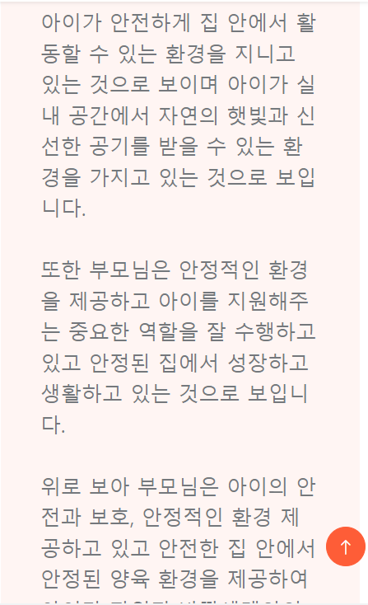
과제명
③
심(心)비서
아동 심리 분석 서비스
①
화면이름
검사결과 페이지
화면코드
②
test_result_01
작성자
팀장 – 장영주 / 팀원 - 양진영
유의사항
화면설명
- ① 검사결과(검사결과를 그래프로 보여줌)
- ② 검사내용(검사한 결과를 텍스트로 보여줌)
- ③ 지도방향(ChatGPT를 통해 자녀의 지도방향을 제시해줌)

Slide 13
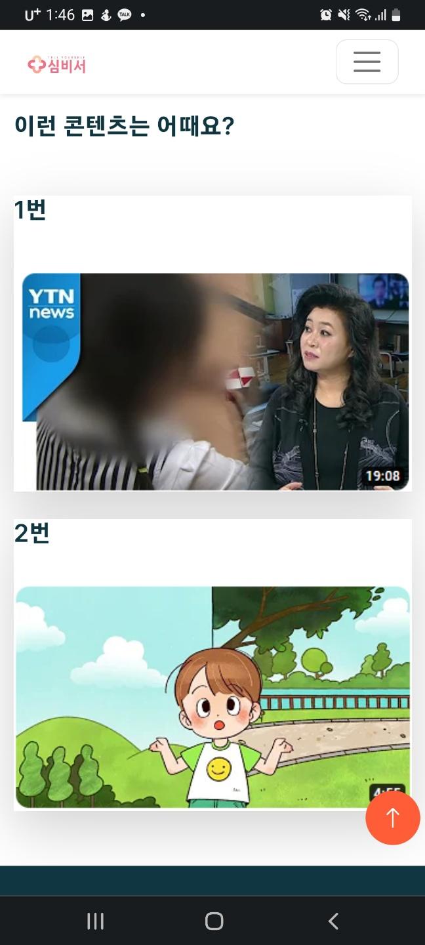
과제명
심(心)비서
아동 심리 분석 서비스
①
화면이름
검사결과 페이지
화면코드
test_result_01
작성자
팀장 – 장영주 / 팀원 - 양진영
유의사항
화면설명
- ① 콘텐츠 추천( 검사 결과에 따른 콘텐츠를 추천)

Slide 14
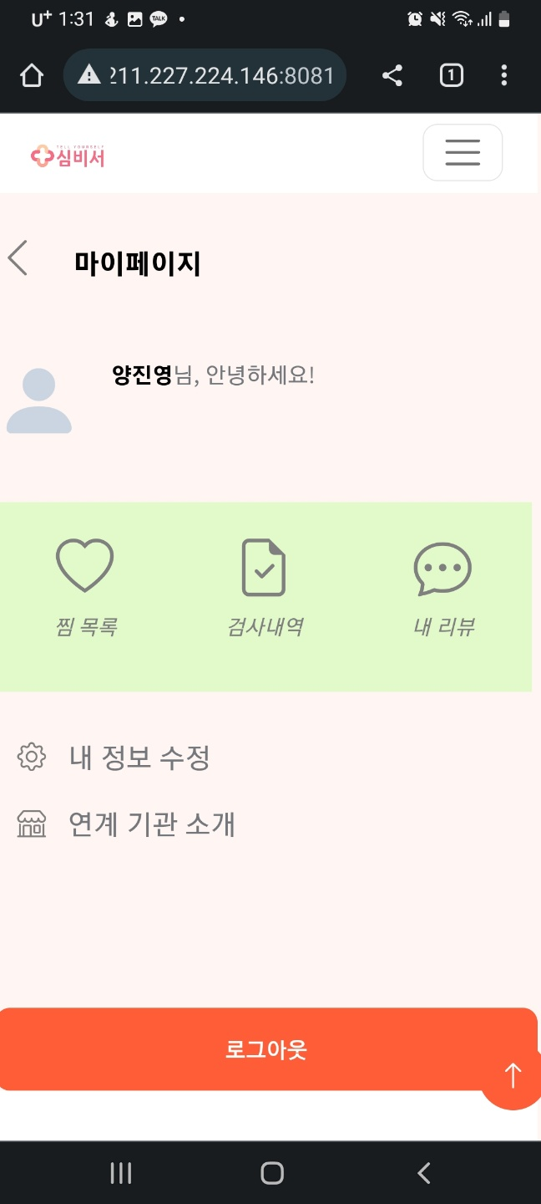
과제명
심(心)비서
아동 심리 분석 서비스
①
화면이름
마이페이지
화면코드
②
③
④
mypage_01
작성자
⑤
팀장 – 장영주 / 팀원 - 양진영
⑥
유의사항
⑦
화면설명
- ① Back키(main_01로 이동)
- ② 찜목록
- ③ 검사내역(mypage_02로 이동)
- ④ 내리뷰
- ⑤ 내 정보 수정
- ⑥ 연계 기관 소개
- ⑦ 로그아웃(로그아웃 후 main_01로 이동)

Slide 15
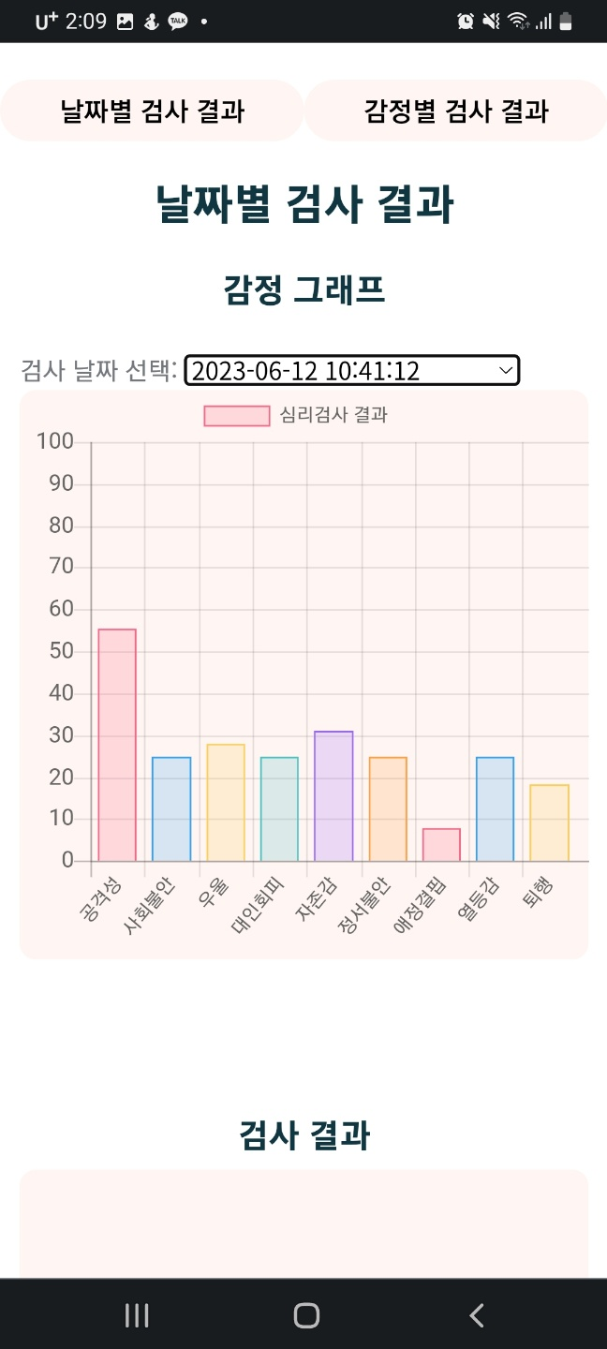
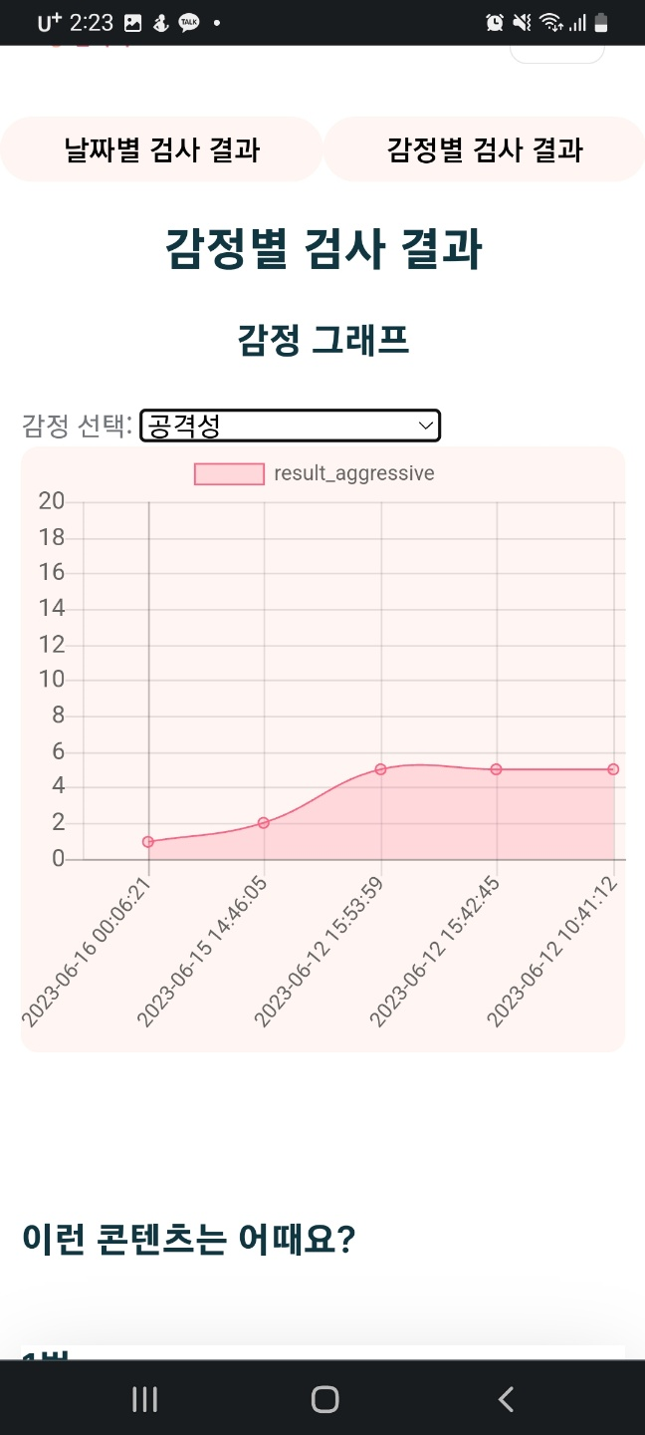
과제명
①
③
심(心)비서
아동 심리 분석 서비스
②
④
화면이름
검사 이력페이지
화면코드
mypage_02
작성자
팀장 – 장영주 / 팀원 - 양진영
유의사항
화면설명
- ① 날짜별 검사선택(날짜 별 검사결과를 보여줌)
- ② 검사날짜 선택(해당 날짜의 검사결과를 조회 그래프로 보여줌)
- ③ 감정벌 검사결과
- ④ 감정 선택(해당 감정의 검사결과를 그래프로 보여줌)

Slide 16
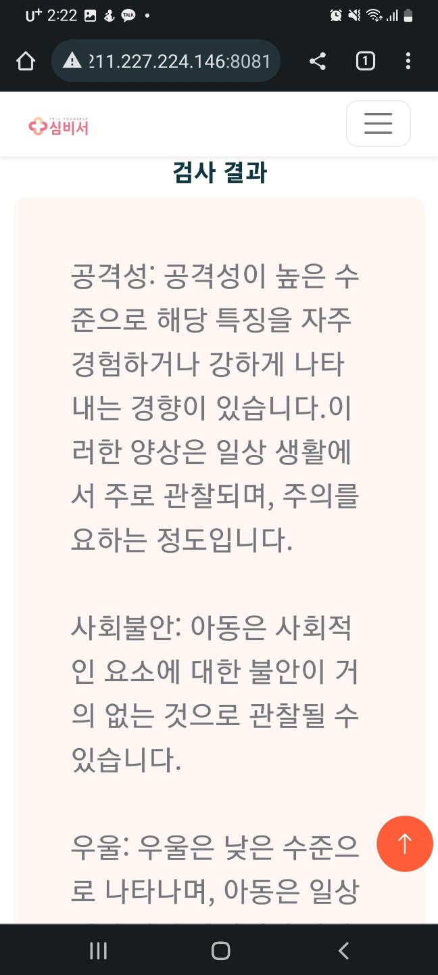
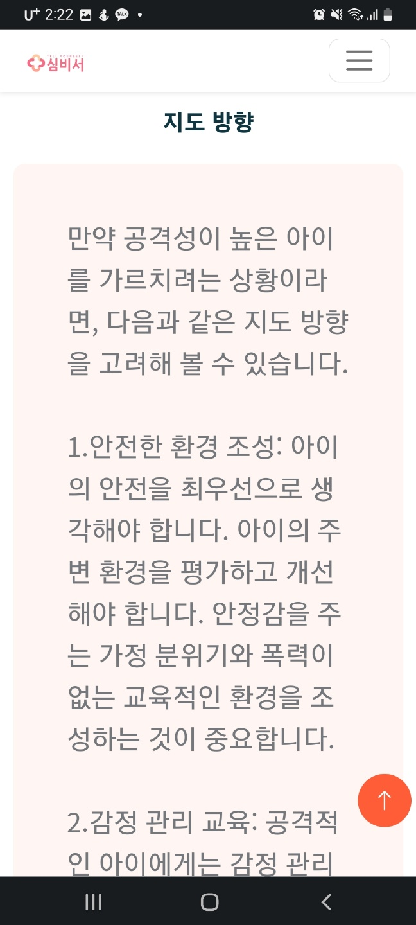
과제명
심(心)비서
아동 심리 분석 서비스
②
①
화면이름
검사 이력페이지
화면코드
mypage_02
작성자
팀장 – 장영주 / 팀원 - 양진영
유의사항
화면설명
- ① 날짜별 선택시 해당 날짜의 검사결과를 보여줌
- ② 날짜별 선택시 해당 날짜의 지도방향결과를 보여줌

Slide 17
과제명
①
심(心)비서
아동 심리 분석 서비스
화면이름
검사결과 페이지
화면코드
mypage_02
작성자
팀장 – 장영주 / 팀원 - 양진영
유의사항
화면설명
- ① 콘텐츠 추천( 검사 결과에 따른 콘텐츠를 추천)

Slide 18
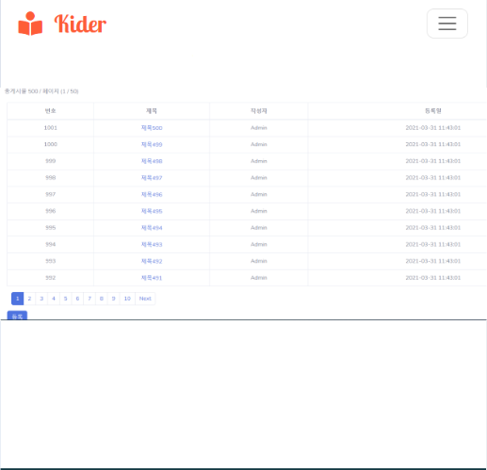
과제명
심(心)비서
아동 심리 분석 서비스
화면이름
공유게시판
①
화면코드
share_board_01
작성자
팀장 – 장영주 / 팀원 - 양진영
유의사항
화면설명
- ① 공유게시판 목록

Slide 19
과제명
심(心)비서
아동 심리 분석 서비스
화면이름
문의 게시판
①
화면코드
inquire_board_01
작성자
팀장 – 장영주 / 팀원 - 양진영
유의사항
화면설명
- ① 문의 게시판 목록

Slide 20
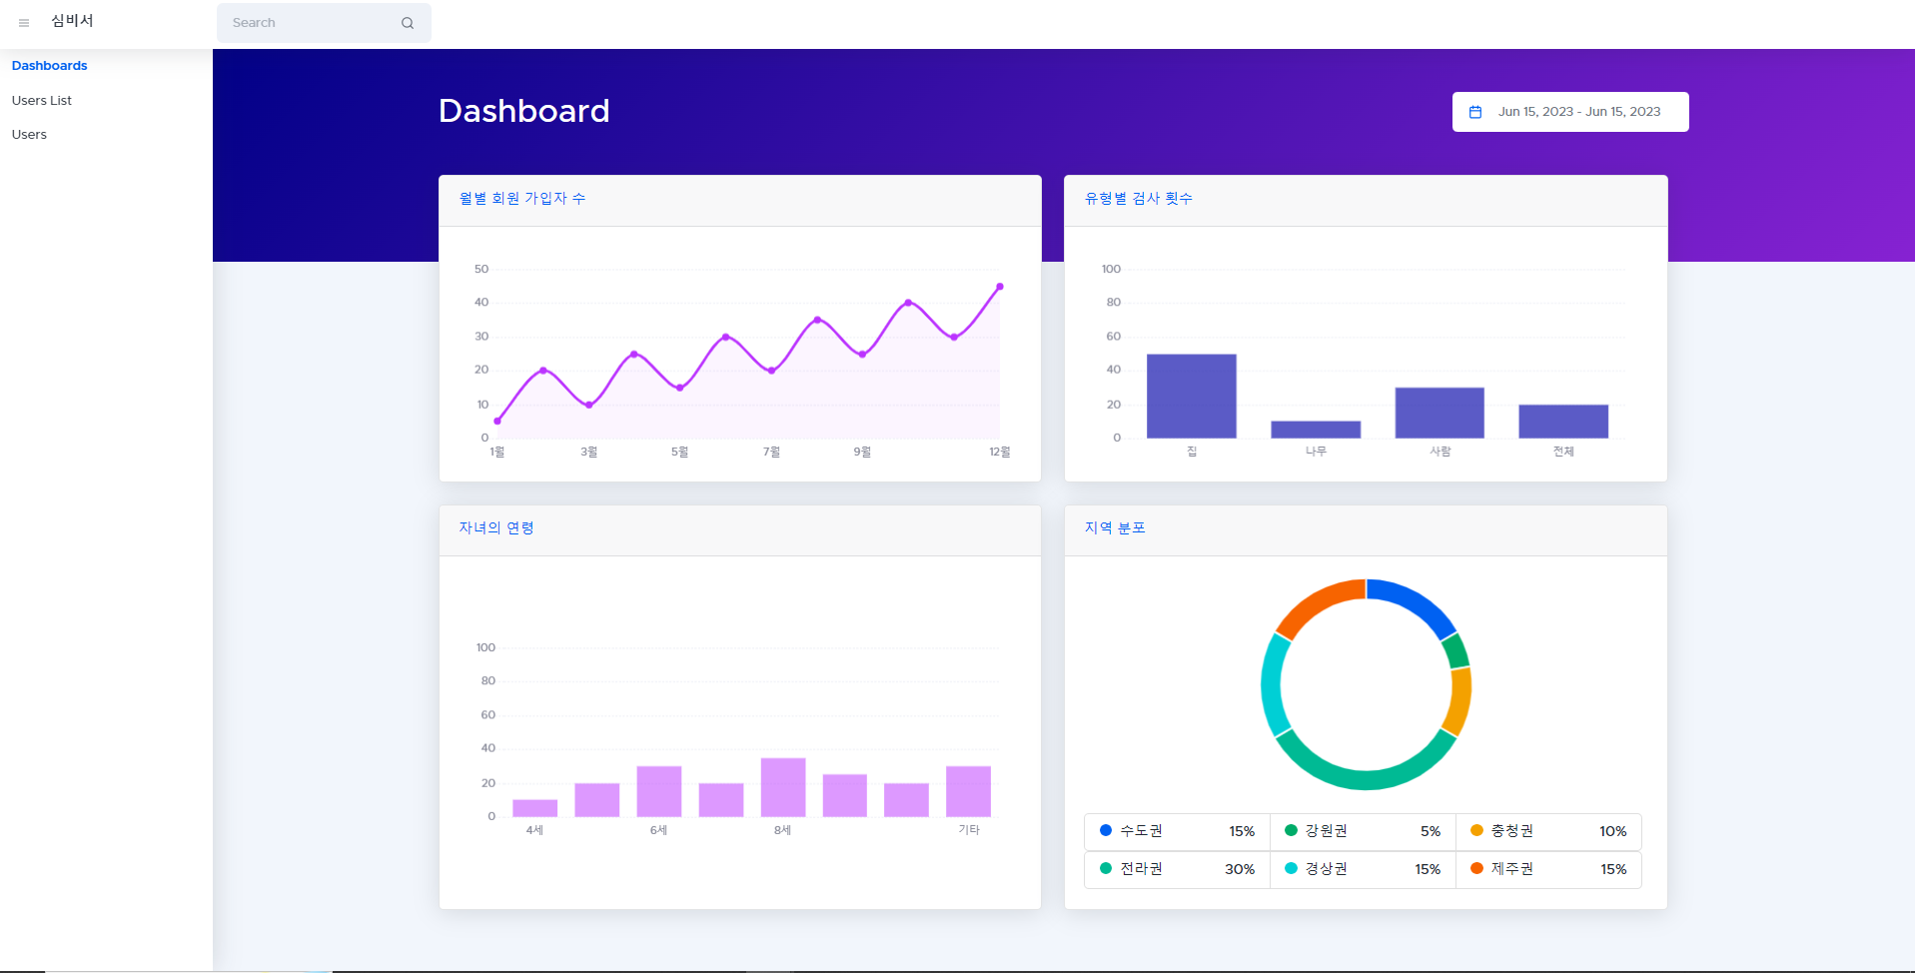
과제명
⑤
심(心)비서
아동 심리 분석 서비스
⑥
화면이름
①
②
관리자 메인페이지
화면코드
master_main_01
작성자
팀장 – 장영주 / 팀원 - 양진영
③
④
유의사항
화면설명
- ① 월별 회원 가입자 수 그래프
- ② 유형별 검사 횟수 그래프
- ③ 자녀의 연령
- ④ 지역 분포
- ⑤ 유저리스트(master_userlist_01로 이동)
- ⑥ 유저분석데이터 (master_datalist
_01로 이동)

Slide 21
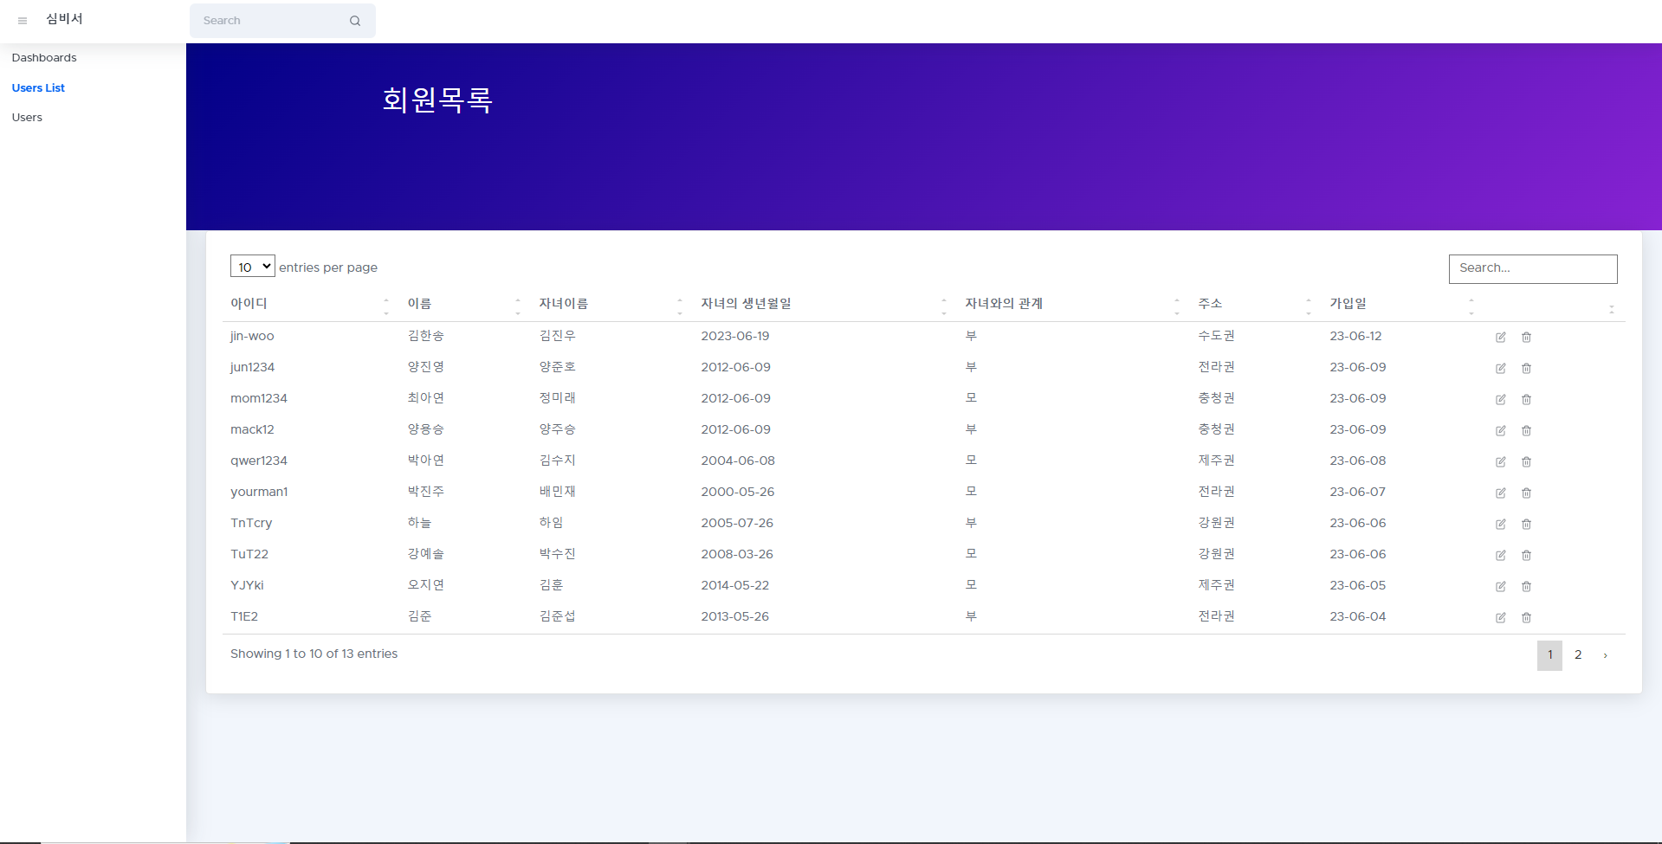
과제명
심(心)비서
아동 심리 분석 서비스
화면이름
③
유저 테이블
②
화면코드
①
master_userlist_01
작성자
팀장 – 장영주 / 팀원 - 양진영
유의사항
④
화면설명
- ① 회원관리 테이블
- ② 검색창
- ③ 목록 개수 조절
- ④ 리스트 페이징버튼

Slide 22
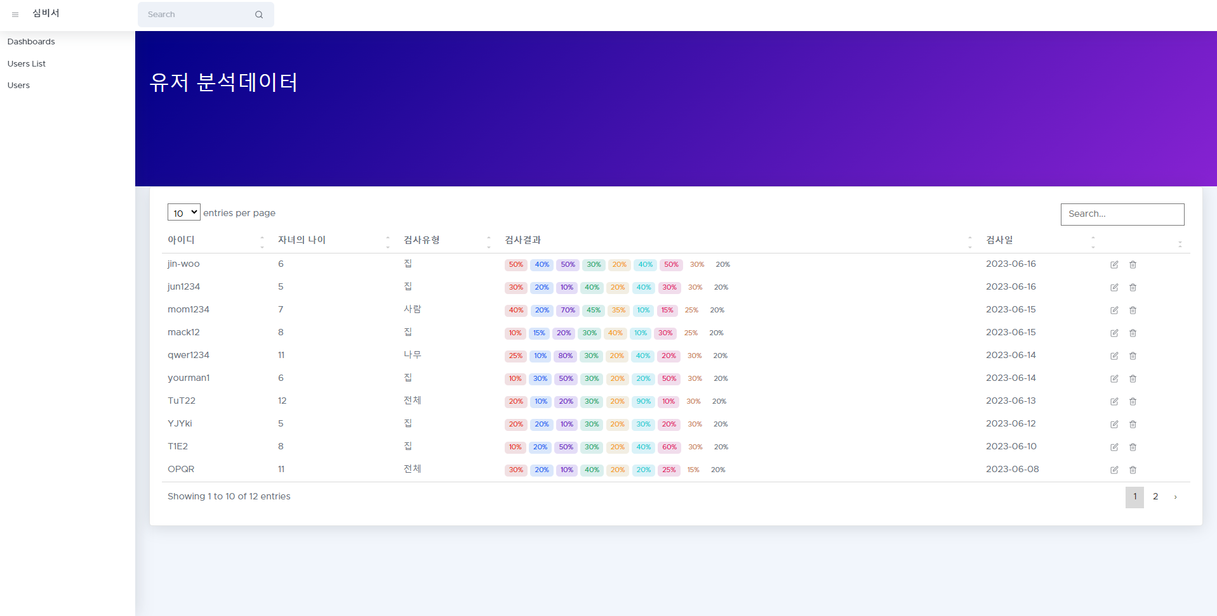
과제명
심(心)비서
아동 심리 분석 서비스
②
화면이름
유저분석 테이블
③
②
화면코드
master_datalist_01
①
작성자
팀장 – 장영주 / 팀원 - 양진영
유의사항
④
화면설명
- ① 유저 분석 데이터
- ② 검색창
- ③ 목록 개수 조절
- ④ 리스트 페이징버튼

